Slide 1

A Linguagem SQL

Slide 2
Introdução
Criado nos laboratórios da IBM na década de 1970;
Tornou-se padrão mundial na década de 1980;
Utilizado até hoje sem grandes mudanças.

Slide 3
Por que aprender SQL?
Padrão para bancos de dados relacionais há mais de 30 anos;
Requisito básico em sistemas de informação e mercado de trabalho;
Essencial para desenvolvimento de software bem estruturado.

Slide 4
Papel dos Banco de Dados
Peças centrais em sistemas de informação;
Base para armazenamento e organização de dados;
SQL garante manipulação e consulta eficiente.

Slide 5
Principais Características do SQL
Independência do fabricante [padronizado pelo ANSI(American National Standards Institute (ANSI)];
Possibilidade de extensões próprias por fabricantes;
Case insensitive;
Baseado em inglês de fácil entendimento;
Linguagem declarativa: foca no resultado esperado.

Slide 6
Padrão ANSI e Extensões
SQL é unificado pelo ANSI;
Extensões específicas podem virar padrão futuramente;
Facilita aprendizado e uso em diferentes SGBDs.

Slide 7
Paradigma de Linguagem
Baseada em comandos em inglês simples;
Resolvem-se problemas complexos com pouco código;
O SGBD interpreta os comandos e otimiza o processamento.

Slide 8
Divisões da linguagem SQL
A linguagem SQL é dividida em 5 conjuntos de comandos, cada um com um objetivo específico
DDL (Data Definition Language): tem como objetivo criar e alterar a estrutura dos bancos de dados;
DML (Data Manipulation Language): tem como objetivo criar, alterar e manipular os dados contidos em um banco de dados;
DQL (Data Query Language): é responsável pela consulta (recuperação) de dados inseridos no banco;
DCL (Data Control Language): tem como objetivo controlar o acesso ao banco e aos dados;
DTL (Data Transaction Language): é responsável pelo gerenciamento das transações ocorridas em um banco de dados.

Slide 9
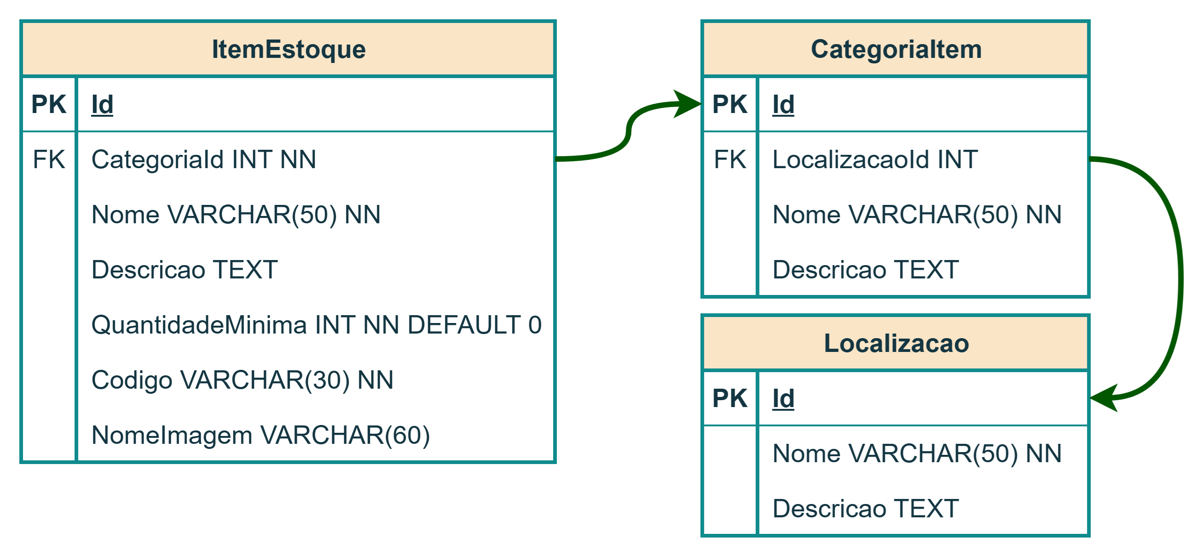
Exemplo: DDL (Data Definition Language)

